Slide 2
Автор :
учитель географии высшей категории
МБОУ «СОШ № 3» города Новочебоксарска
Чувашской республики
Старкова Надежда Викторовна

Slide 3
Цели игры
Знакомство с экологическими проблемами Волги и способами их решения.

Slide 4
Задачи игры
Узнают о значении Волги для жителей России
Смогут внести вклад в решение экологических проблем
Познакомятся с основными экологическими проблемами реки и способами их решения

Slide 7
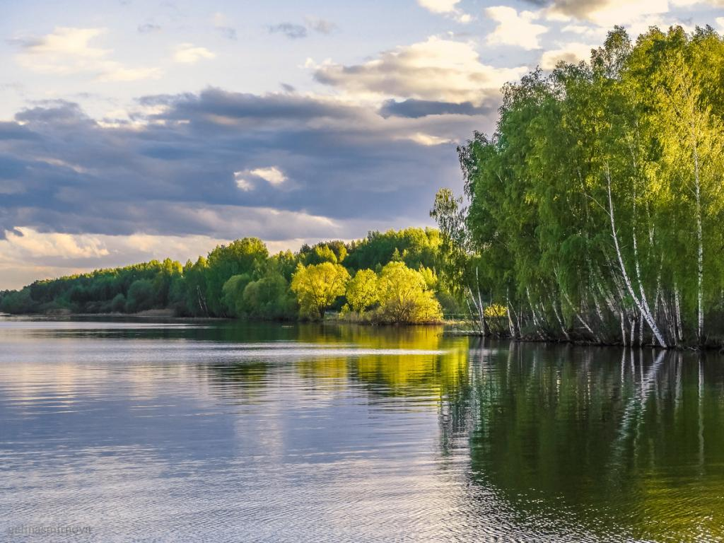
Обсуждение «Здоровая Волга»

Slide 9
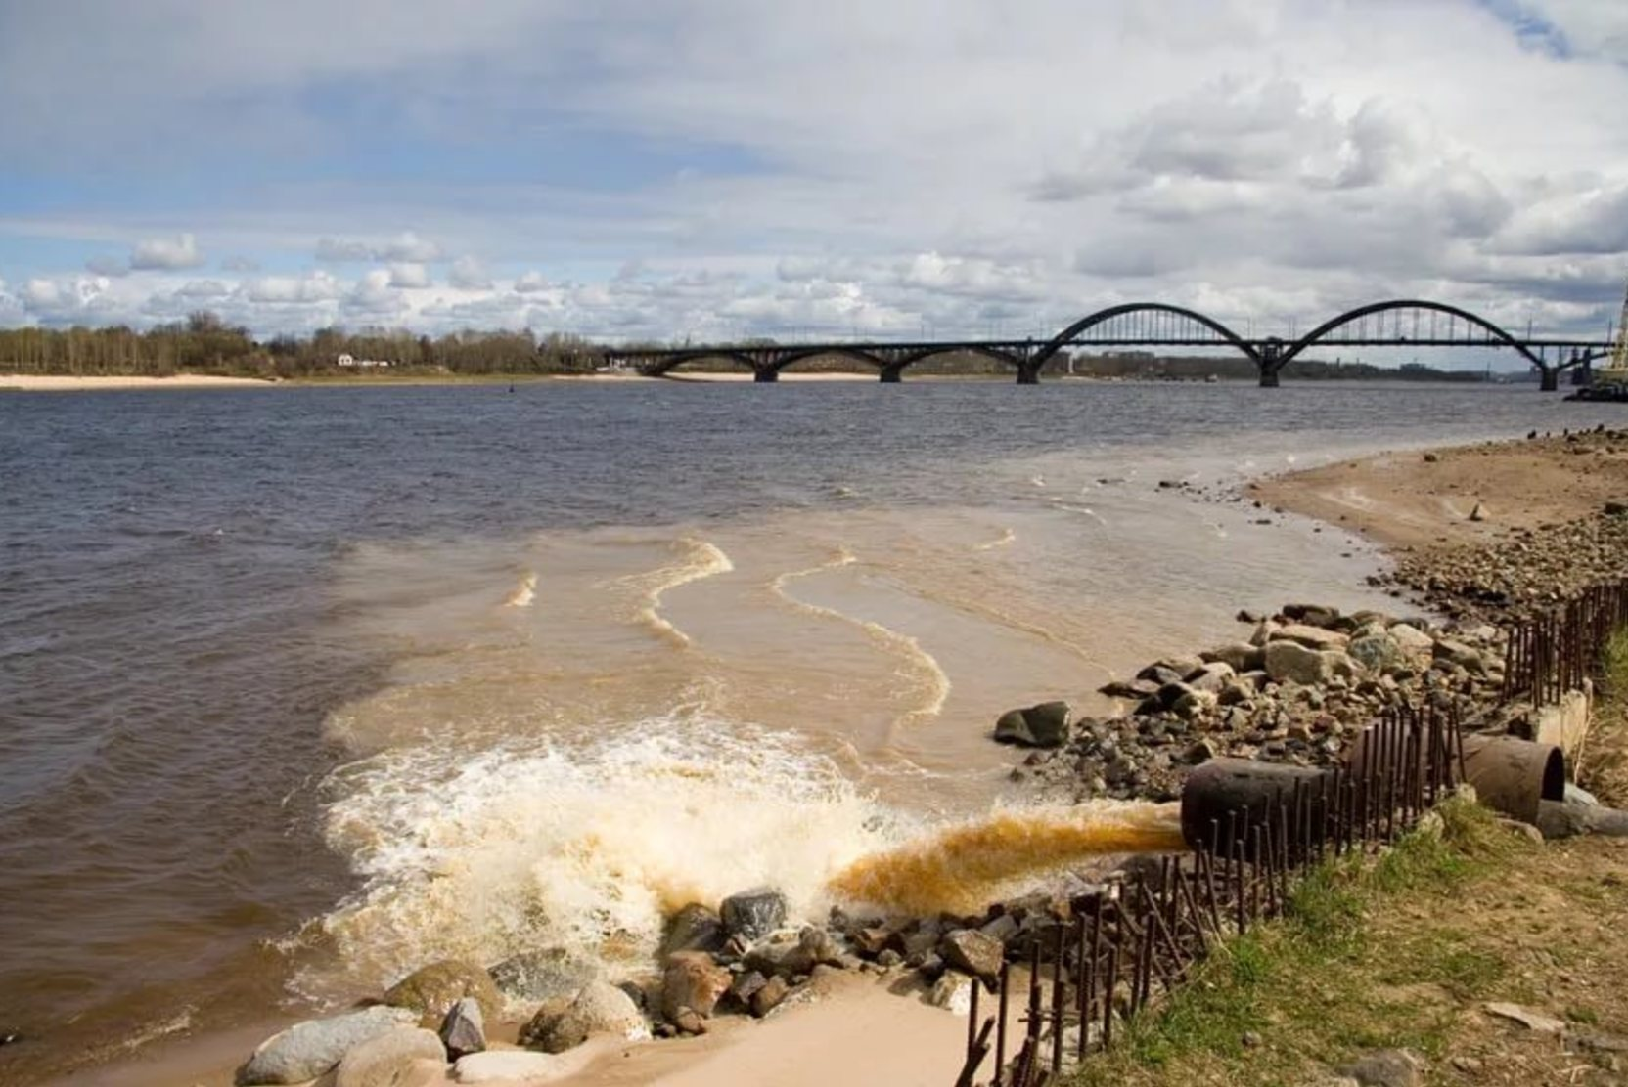
Загрязнение Волги неочищенными коммунальными и промышленными стоками
Нижний Новгород

Slide 10
Замусоренность и обмеление Волги

Slide 11
Затонувшие суда на Волге

Slide 13
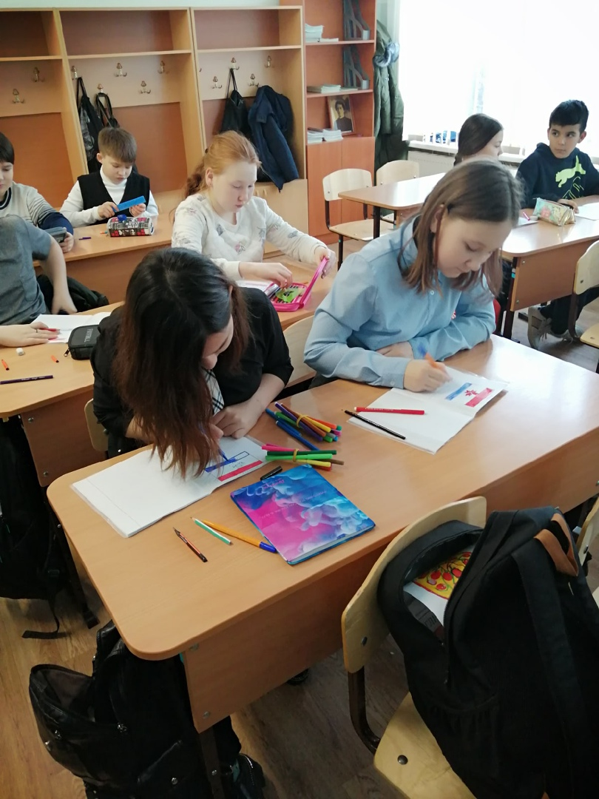
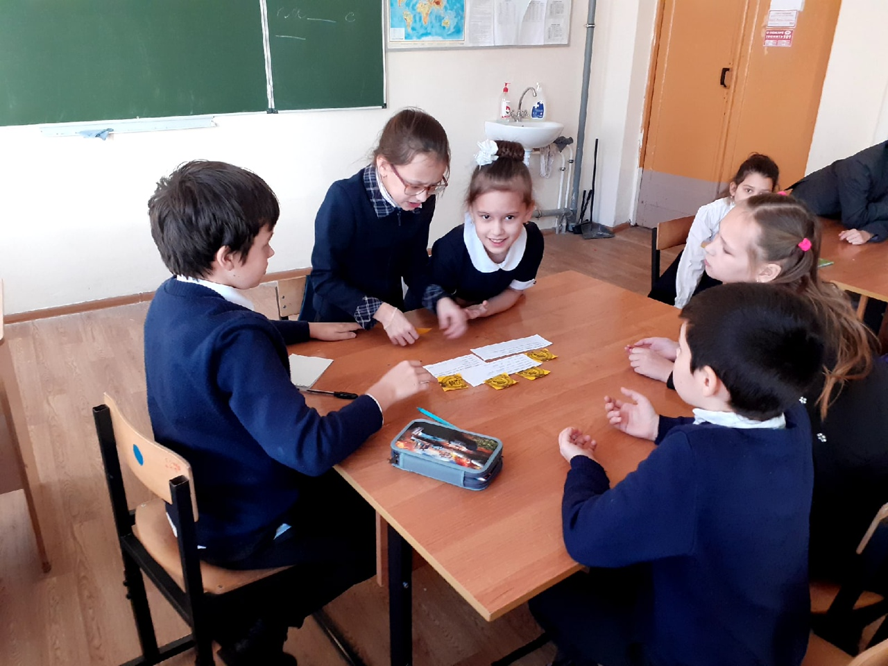
Генерация идей

Slide 15
Создание макета учащимися

Slide 17
Тестирование

Slide 18
Подведение итогов

Slide 19
Ресурсы :
Cайт «Википедия »
Сайт « Моя география »
Сайт « О воде »
Сайт « Реки мира »

